Slide 1
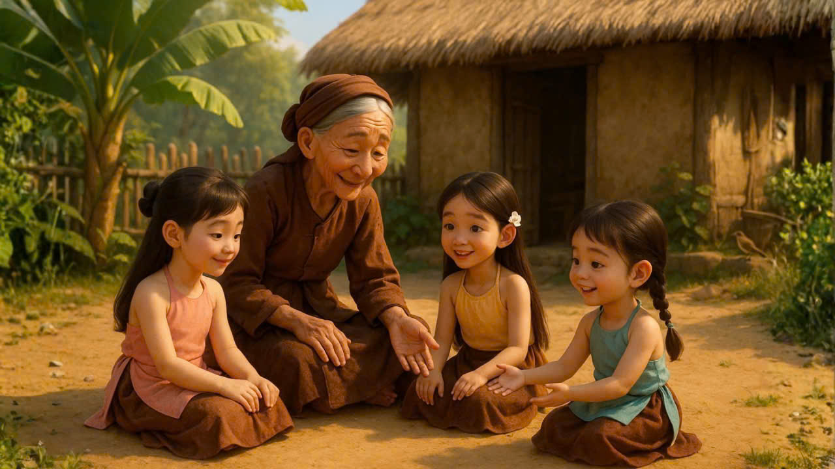

ĐỀ TÀI: TRUYỆN BA CÔ GÁI
CHỦ ĐỀ: GIA ĐÌNH CỦA BÉ
ĐỘ TUỔI: 5-6 TUỔI

Slide 2



Hoạt động 1
Hát cả nhà điều yêu

Slide 3

Hoạt động 2
CÔ KỂ LẦN 1 DIỄN CẢM
GIẢNG NỘI DUNG

Slide 4
CÔ KỂ LẦN 2
QUA TRANH

Slide 5
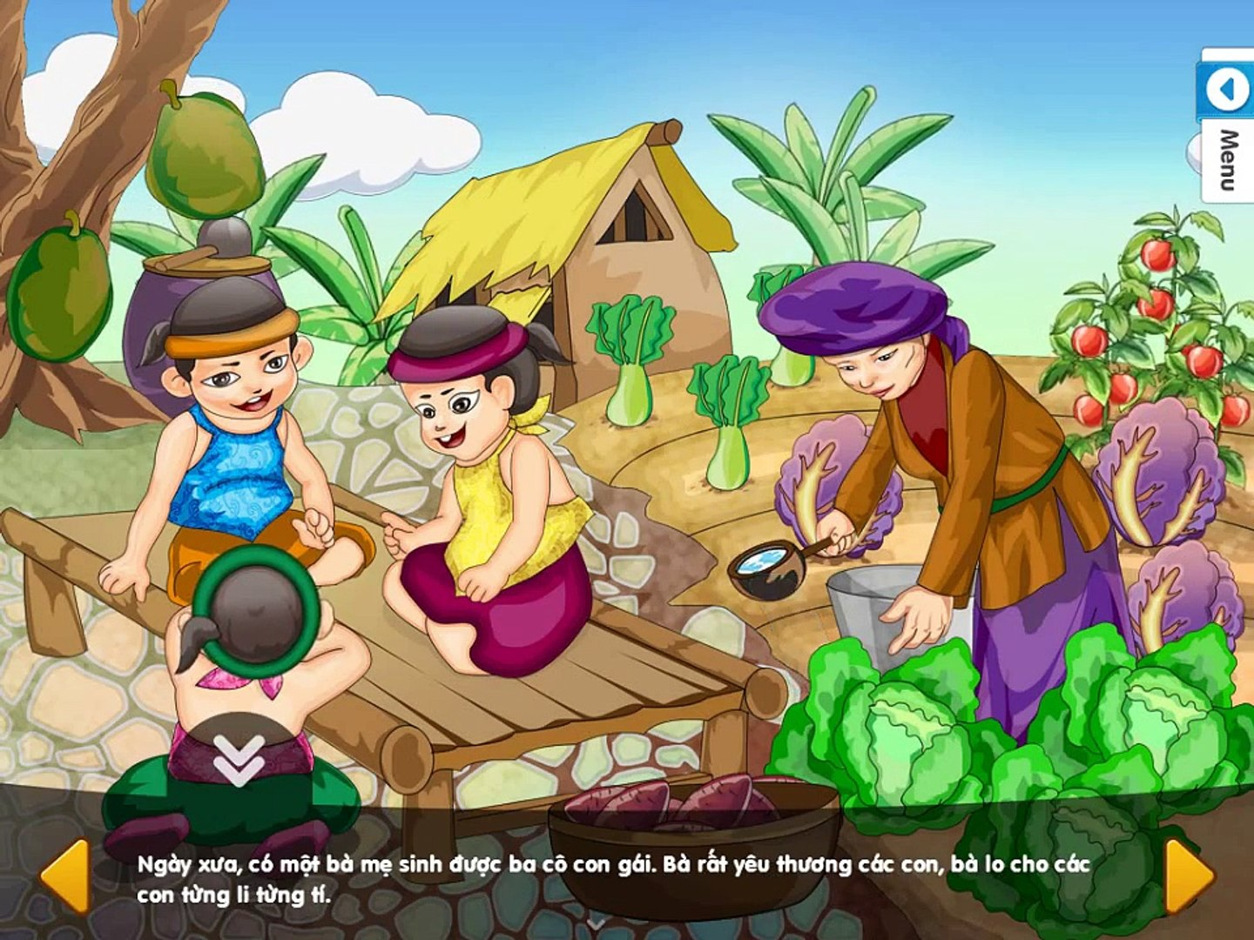
Ngày xưa, có một người đàn bà nghèo sinh được ba cô con gái. Bà rất yêu thương các con, bà lo cho các con từng li từng tí.

Slide 6
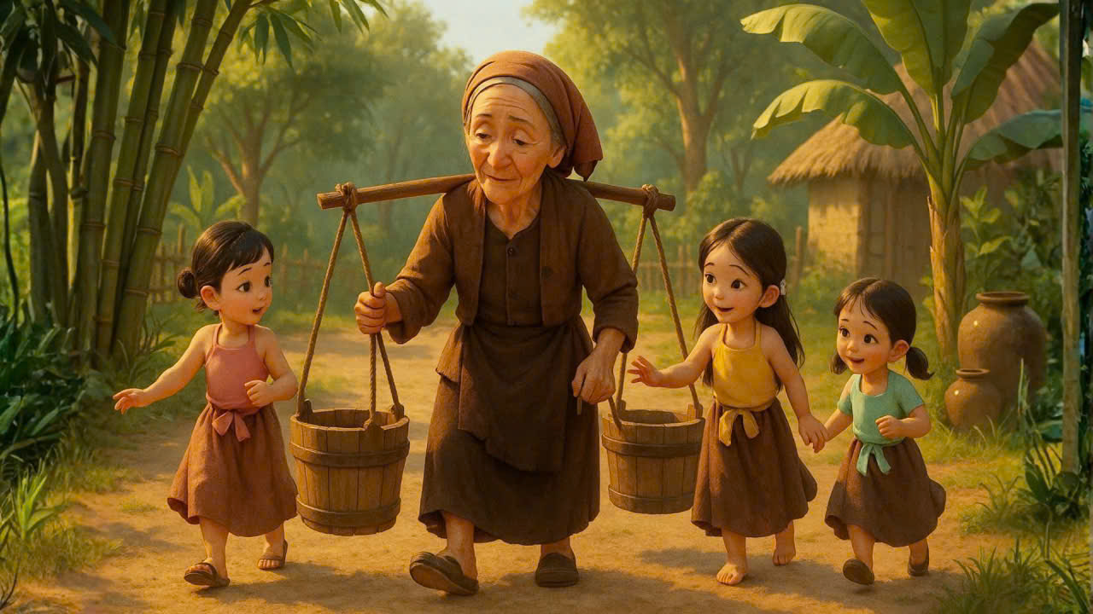
Nhà nghèo, bà phải làm lụng vất vả để nuôi các con nhưng bà không hề phàn nàn.

Slide 7
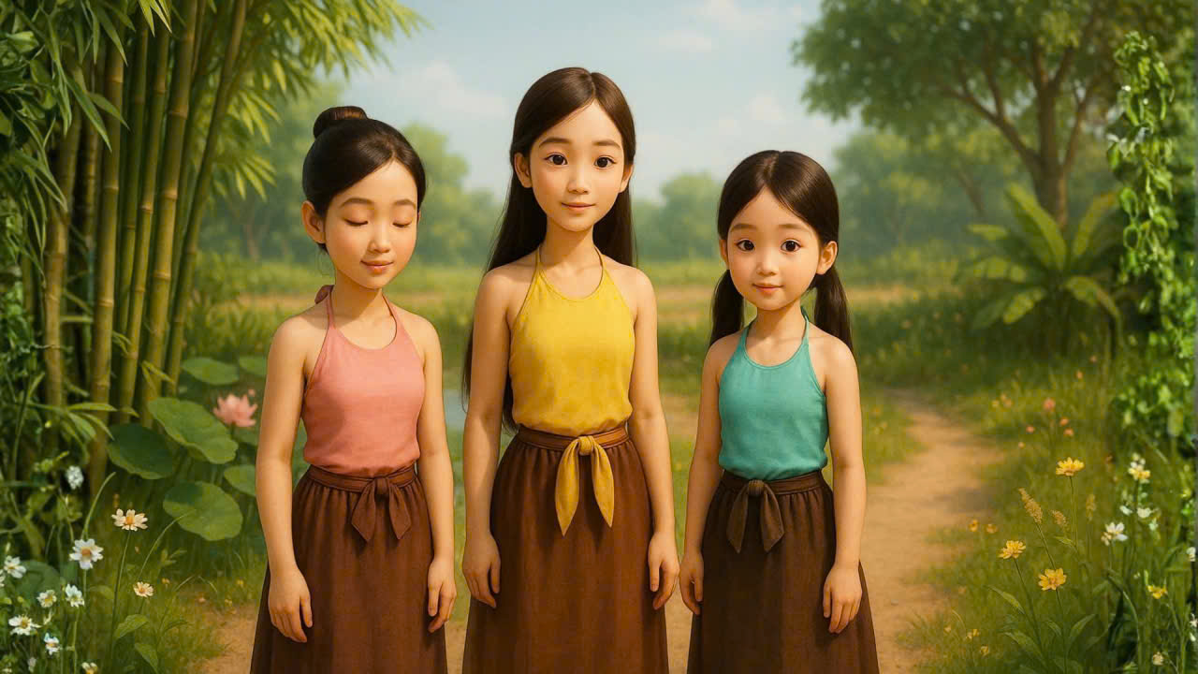
Được mẹ yêu thương chăm sóc, ba cô con gái lớn nhanh như thổi. Cả ba đều đẹp như trăng rằm.

Slide 8
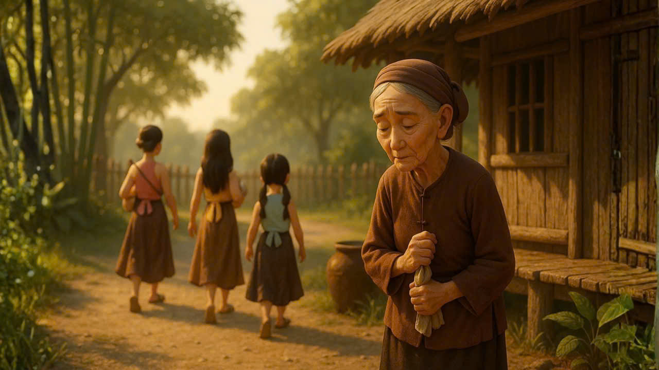
Thế rồi lần lượt hết cô này đến cô khác di lấy chồng, bà mẹ ở nhà một mình.

Slide 9
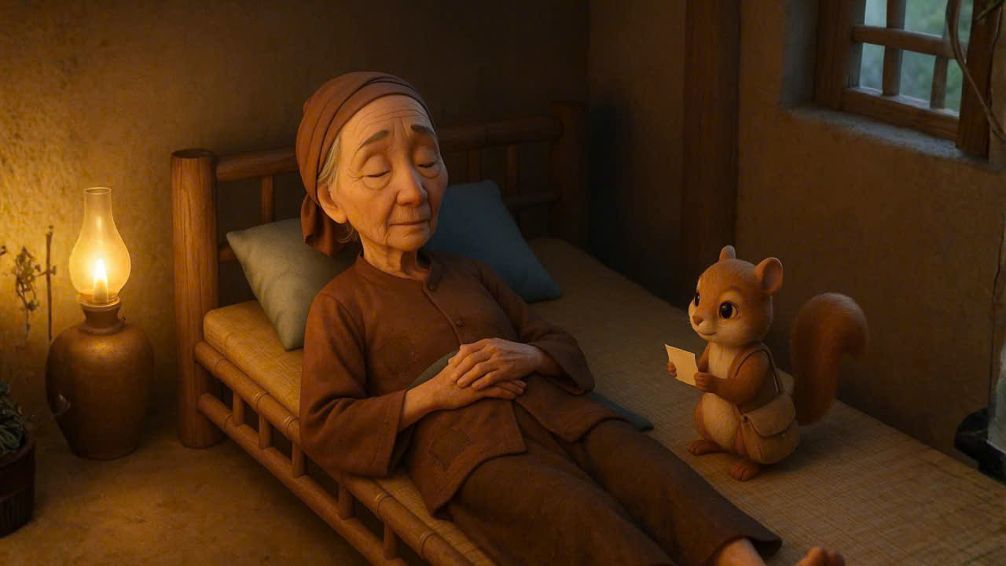
Năm tháng trôi qua, bà mẹ tuổi mỗi ngày một già, sức mỗi ngày một yếu. Một hôm, bà thấy trong người mệt mỏi, bà biết mình không sống được bao lâu nữa, bà nhớ các con nhưng cả ba cô gái đều ở xa quá nên bà không thể đến thăm các con được. Bà liền nhớ Sóc con đưa thư cho ba cô gái, bà dặn Sóc:
- Sóc khôn ngoan, Sóc hãy nói với các con ta là ta đang ốm và báo chúng về ngay thăm ta Sóc nhé!

Slide 10
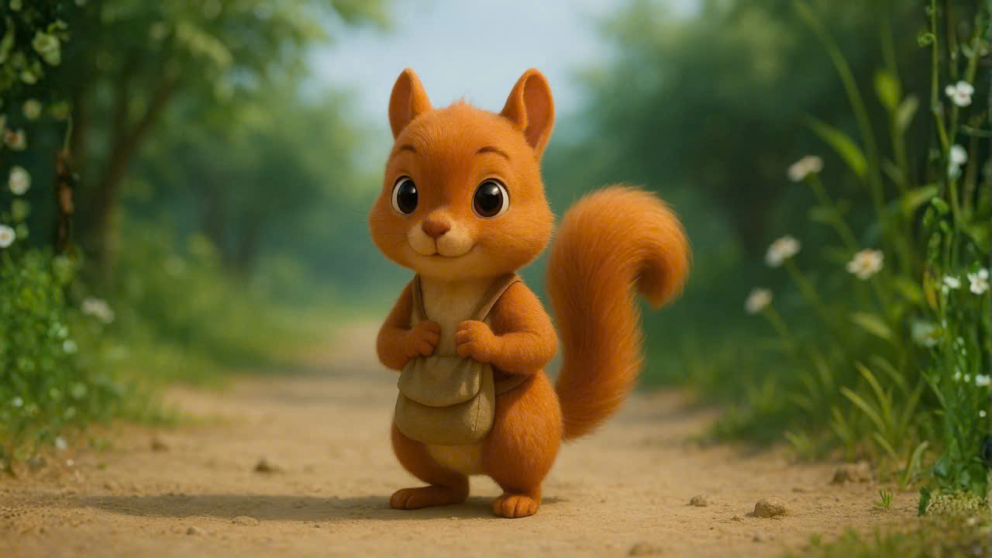
Sóc con vâng lời mang thư đi.

Slide 11
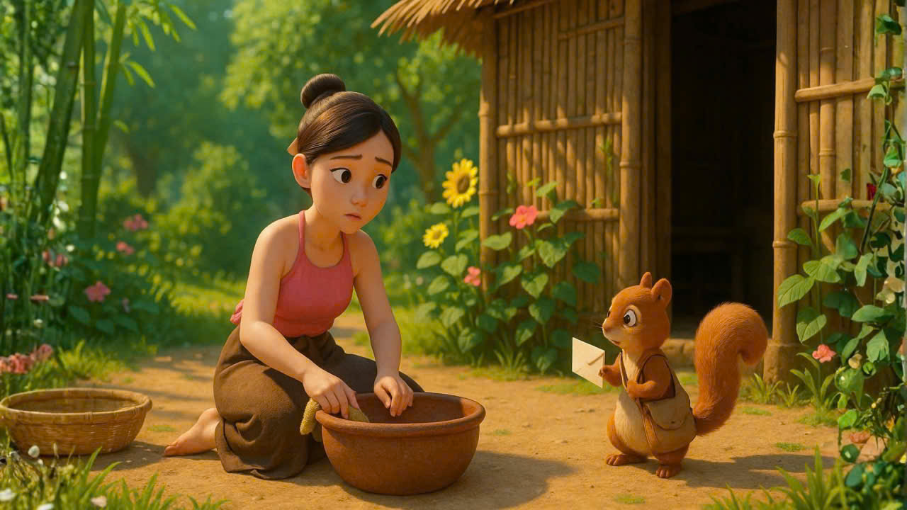
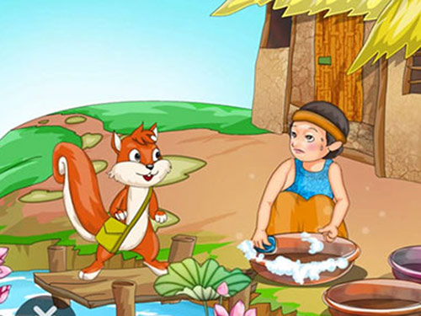
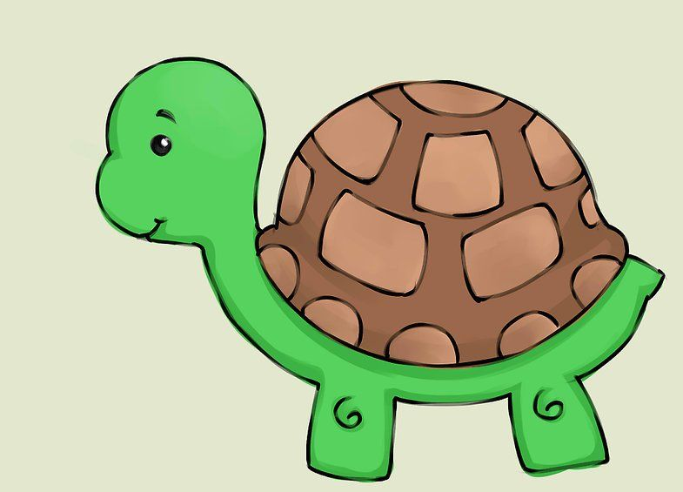
Sóc đi ròng rã một ngày một đêm đến nhà cô chị cả, cô chị cả đang cọ chậu. Sóc con đưa thư cho cô và nói:
- Chị cả ơi! Mẹ chị đang ốm đấy, mẹ chị muốn gặp chị. Chị hãy về ngay cho mẹ chị gặp.
Nghe Sóc nói, cô cả đáp:
- Thật á Sóc? Mẹ chị đang ốm à? Ôi! Chị buồn quá! Chị thương mẹ chị quá! Chị cũng muốn về thăm mẹ chị ngay, nhưng chị còn phải cọ xong mấy cái chậu này đã.
Nghe chị cả nói xong, Sóc con giận dữ:
- Thương mẹ, thương mẹ mà lại còn cọ chậu rồi mới đi thăm mẹ. Thôi cứ ở nhà mà cọ chậu.

Slide 12
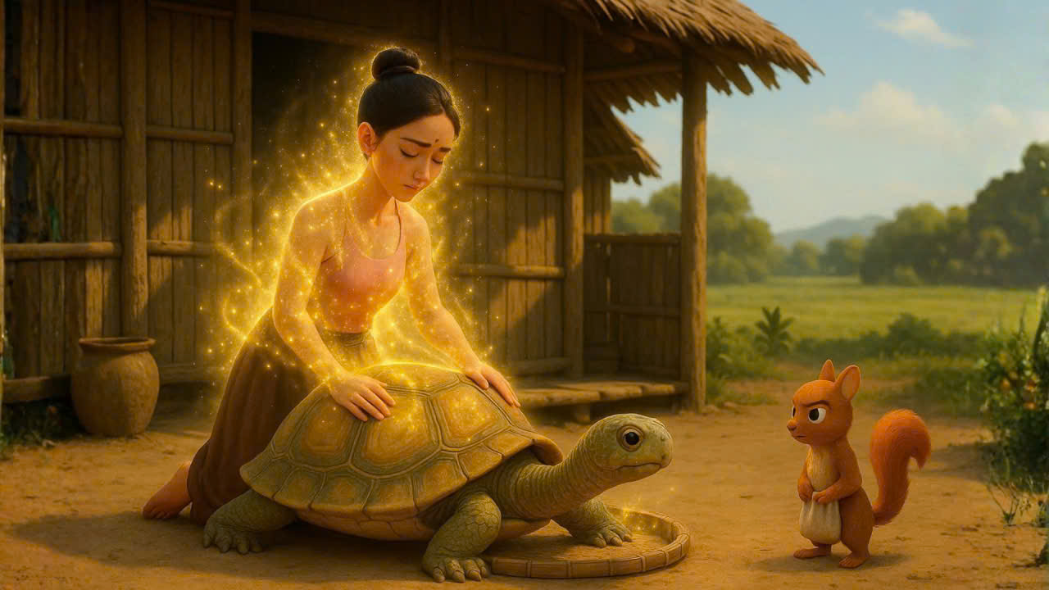
Ngay lúc đó cô gái ngã lăn ra đất, biến thành một con rùa to bò ra khỏi nhà đi mãi.

Slide 13
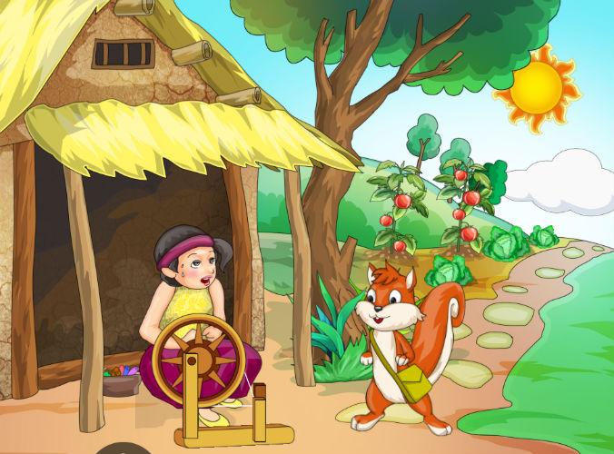
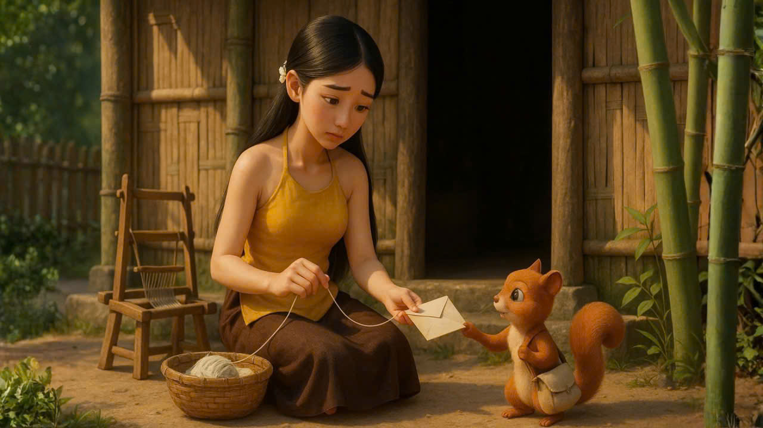

Sóc con lại đi đến nhà cô gái thứ hai. Phải mất ròng rã một ngày, một đêm nữa thì Sóc đến được nhà cô hai. Cô hai đang xe chỉ. Sóc con đưa thư rồi nói với cô hai:
- Chị hai ơi! Mẹ chị đang ốm đấy, mẹ chị muốn gặp chị. Chị hãy đến gặp mẹ đi.
Nghe Sóc con nói, cô hai đáp:
- Thật ư Sóc? Mẹ chị đang ốm à? Ôi! Chị thương mẹ chị quá! Chị muốn về thăm mẹ yêu quý của chị ngay, nhưng chị còn bận xe cho xong chỗ chỉ này đã.
Nghe cô hai nói, Sóc con giận dữ:
- Thương mẹ, thương mẹ mà lại còn để xe chỉ đã rồi mới đi thăm mẹ. Thôi được! Nếu thế thì cứ ở nhà mà xe chỉ suốt đời. Sóc con vừa nói xong thì cô hai biến thành con nhện, suốt đời giăng chỉ.

Slide 14
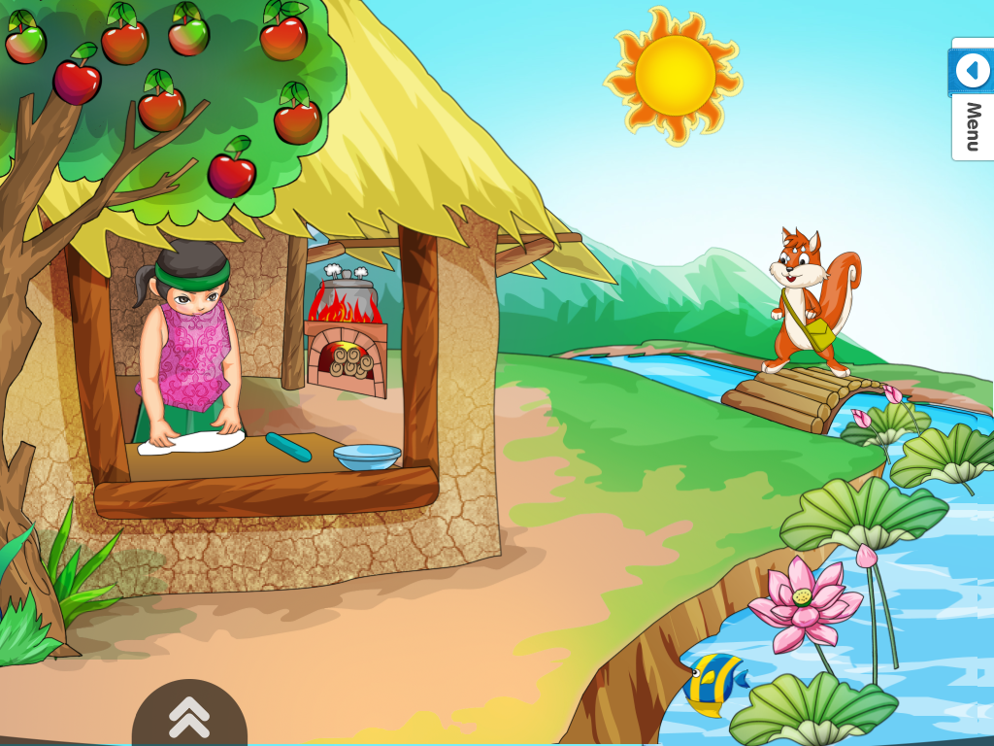
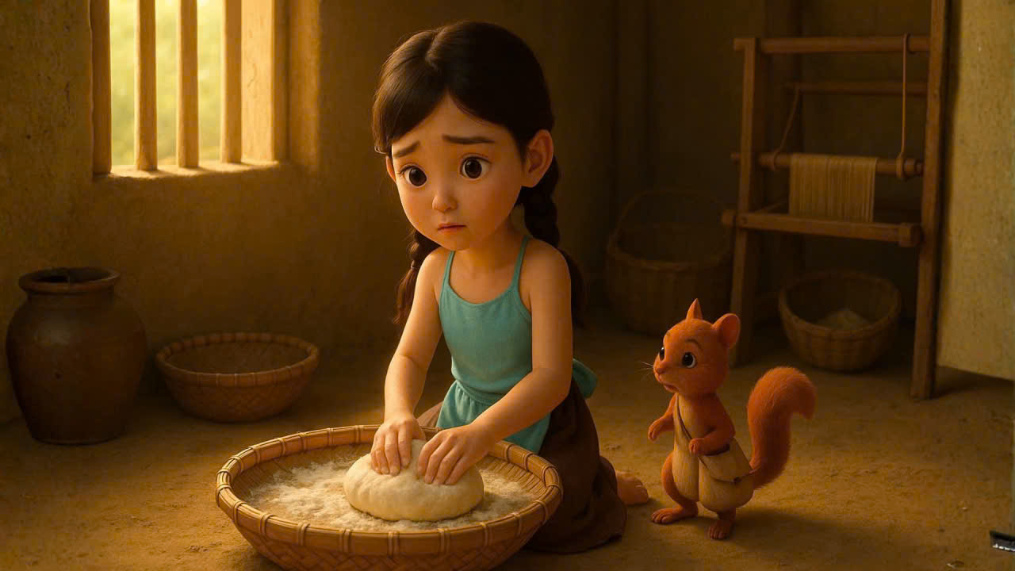
Sóc con lại đi đến nhà cô gái út. Cô đang nhào bột. Sóc con đưa thư cho cô út.

Slide 15
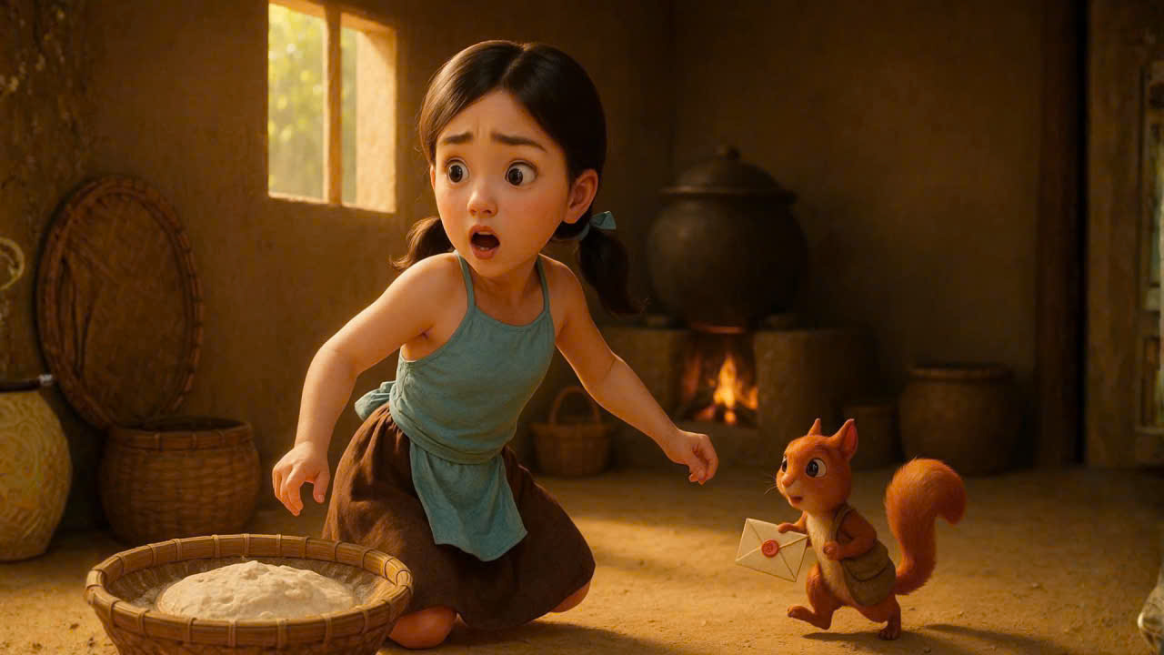
Đọc thư xong cô hốt hoảng, tát tả đi thăm mẹ ngay.
Thấy cô út thật tình thương mẹ, Sóc con âu yếm nói:
- Chị út ơi! Chị là người con hiếu thảo!
Mọi người, ai ai cũng thương yêu, quý mến cô Út. Còn các con cô thì người nào cũng quý mến cô.

Slide 16

ĐÀM THOẠI

Slide 17
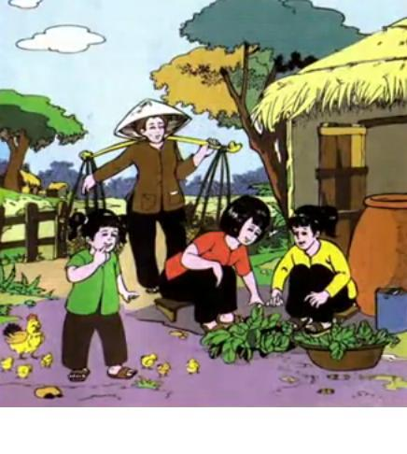





Cô vừa kể cho các con nghe
câu truyện có tên là gì?
1. Truyện ba cô gái
2. Truyện hai anh em
3. Truyện tấm cám

Slide 18




Trong câu truyện
có những nhân vật nào?
1. Bà mẹ và ba cô con gái
2. Bà mẹ, ba cô con gái và sóc
3. Chị cả và sóc

Slide 19
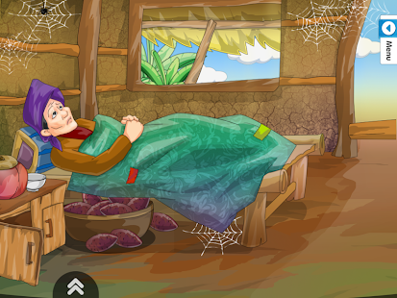
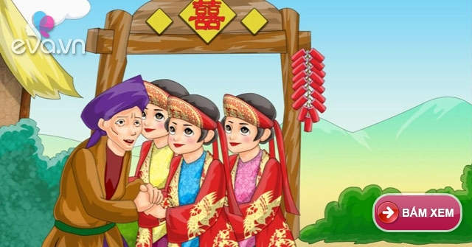
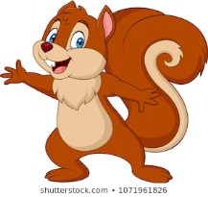

Khi bà cụ ốm bà đã làm gì?
1. Bà nhờ sóc mang thư cho các con
2. Bà đưa ba cô gái đi lấy chồng
3. Bà chăm sóc cho các con

Slide 20





Chuyện gì đã xãy ra
khi sóc đến nhà chị cả?
1. Chị cả cọ chậu không về được và biến thành con rùa
2. Chị cả đang xe chỉ
3. Chị cả đang nhàu bột

Slide 21





Chuyện gì đã xãy ra
khi sóc đến nhà chị hai?
1. Chị hai đang cọ chậu
2. Chị hai đang nhàu bột
3. Chị hai đang se chỉ không về được và biến thành con nhện

Slide 22



Khi sóc đến nhà cô út thì sao?
1
2
3

Slide 23


TRẺ ĐÓNG KỊCH

